Slide 1
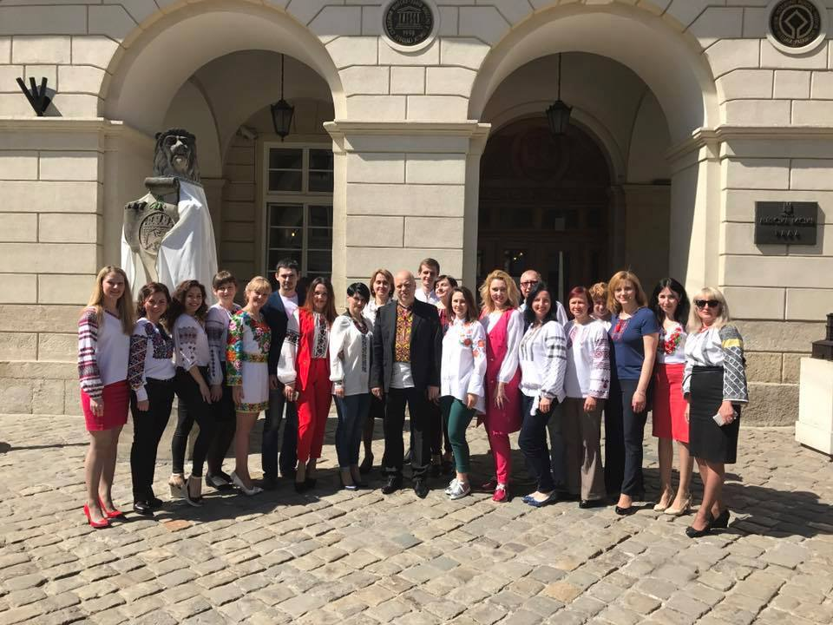

Звіт про роботу
управління «Секретаріат ради»
за 2018-2020 роки

Slide 2

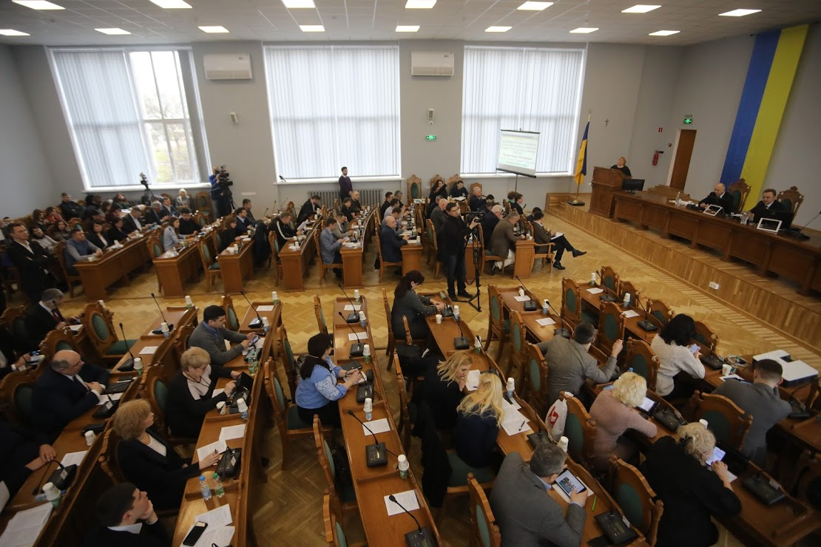
Місія:
Забезпечення роботи депутатів
Сприяння участі громадян в управлінні містом

Slide 3
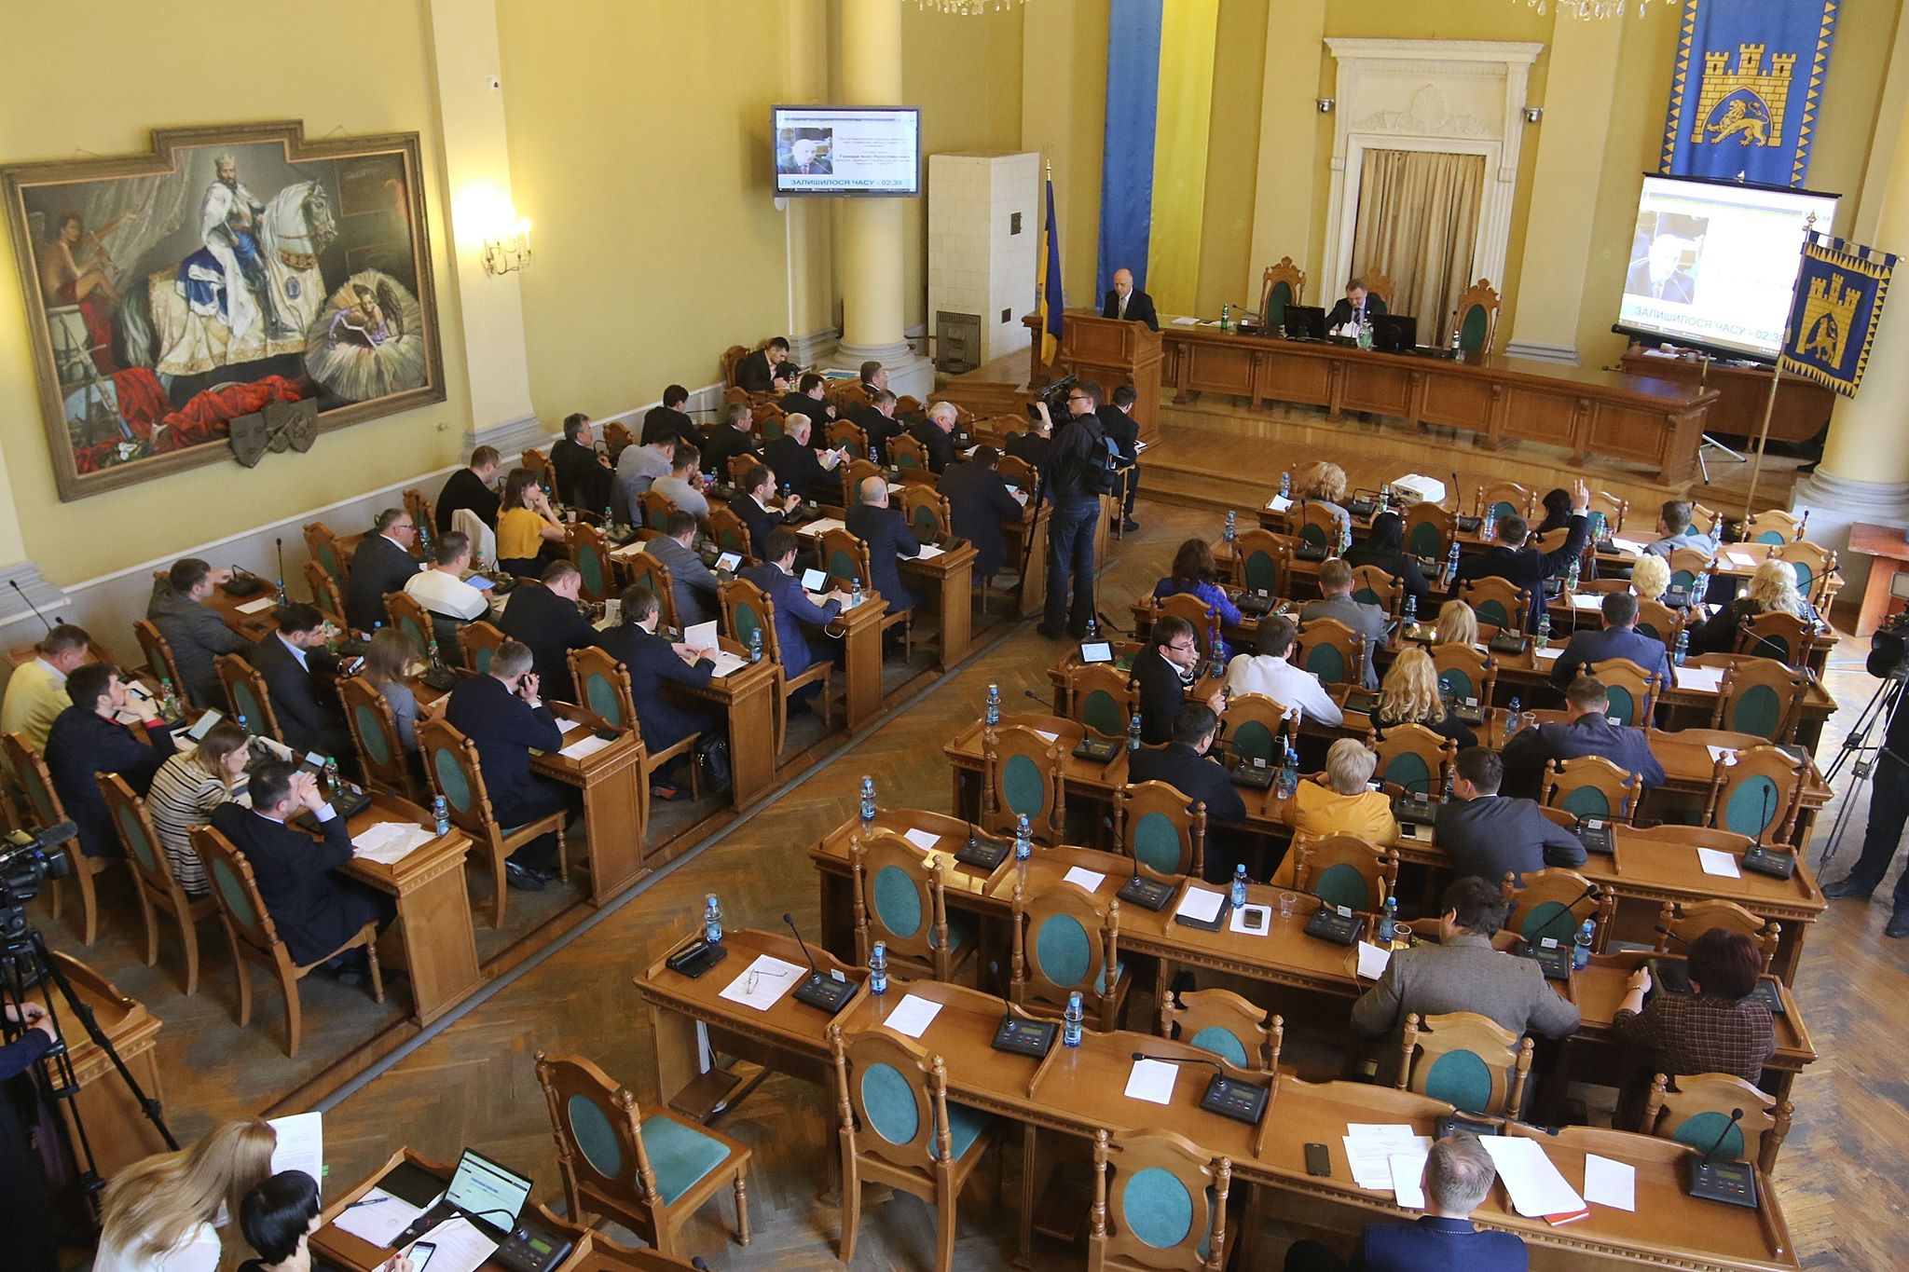
Пленарні засідання
39 засідань
5596 питань
4345
проєктів ухвал

Slide 4
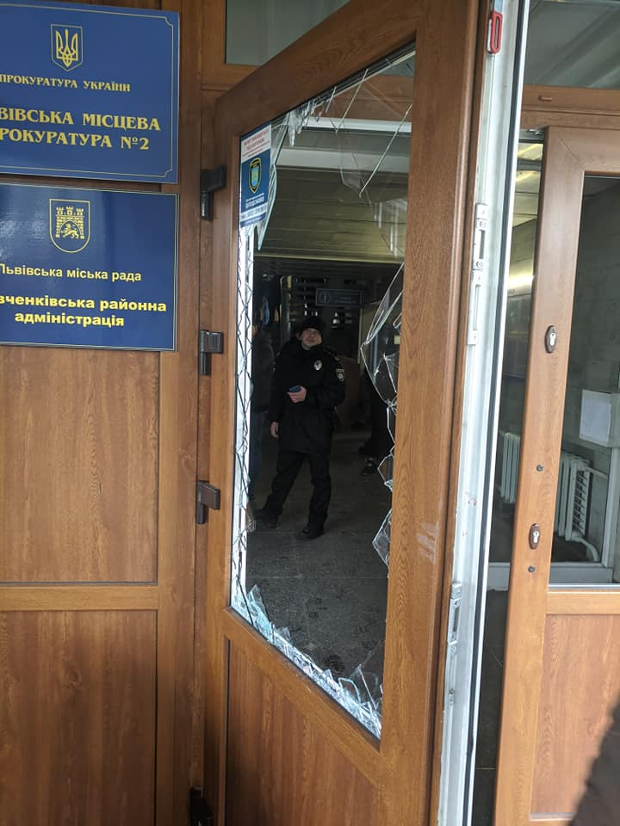
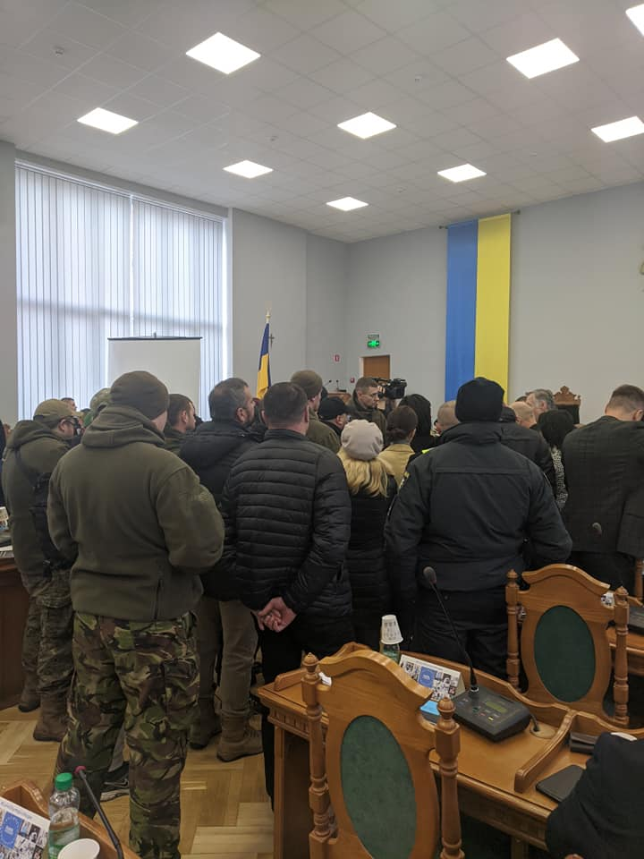
Забезпечення роботи сесії за різних умов …

Slide 5
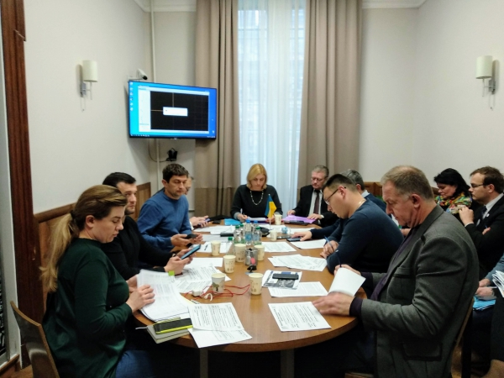
Постійні комісії
718
засідань
15 729 розглянутих питань

Slide 6
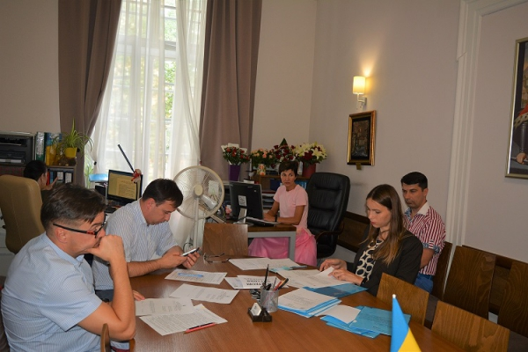
Постійні комісії
9 із 10
комісій засідають в оновлених кабінетах

Slide 7
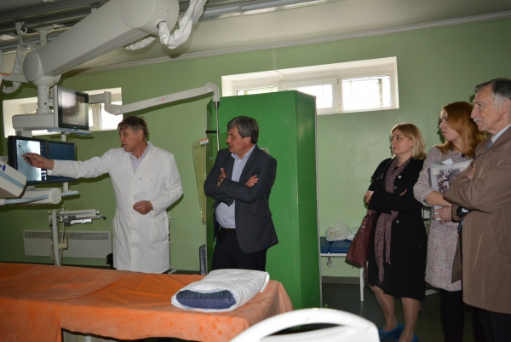
Постійні комісії
Рекордна кількість виїзних засідань

Slide 8
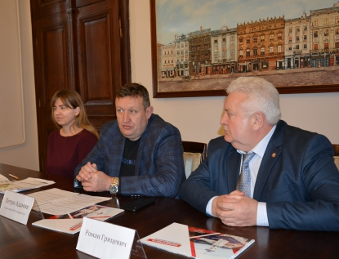
Висвітлення роботи ради
1695 публікацій
на lvivrada.gov.ua
445 публікацій у ЗМІ
1,2 млн. грн на Програму висвітлення

Slide 9
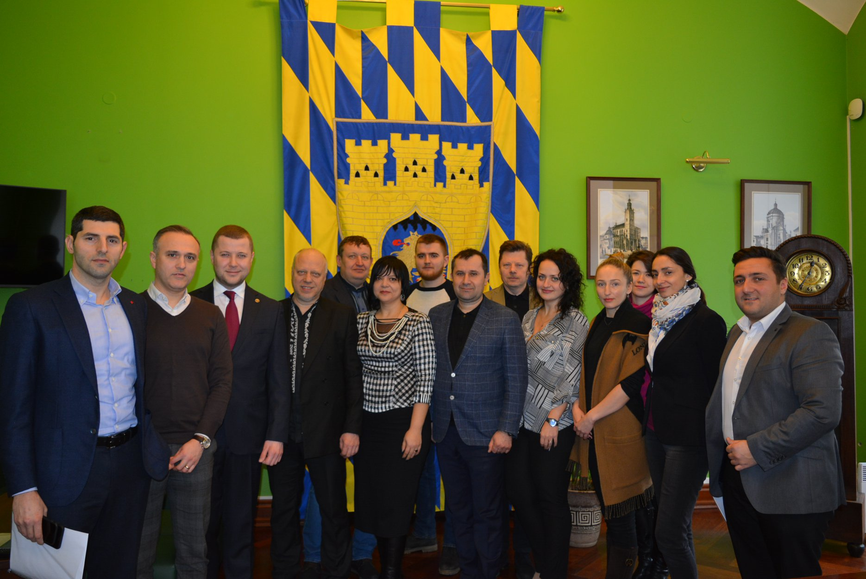
Зовнішні зв’язки
33 відрядження
24 делегації

Slide 10
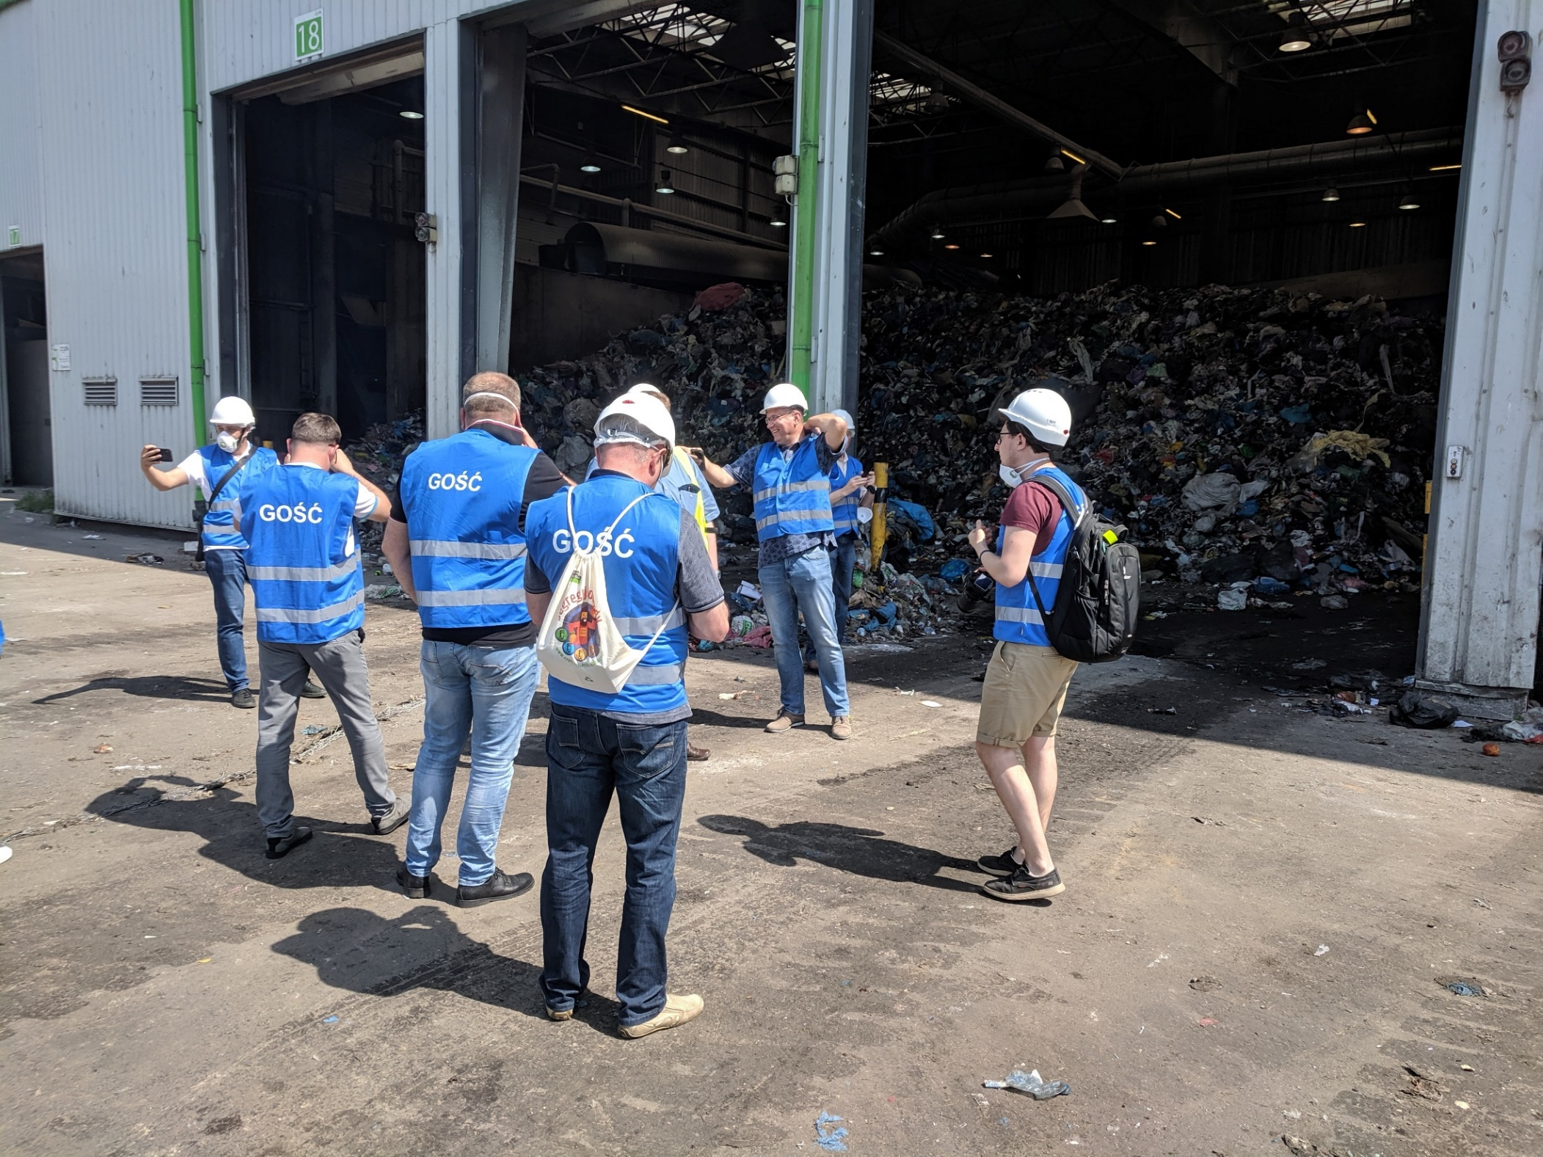
Тематичні відрядження
Огляд сміттєпереробних заводів
м.Гданськ, м.Ольштин,
Польща, 2019

Slide 11
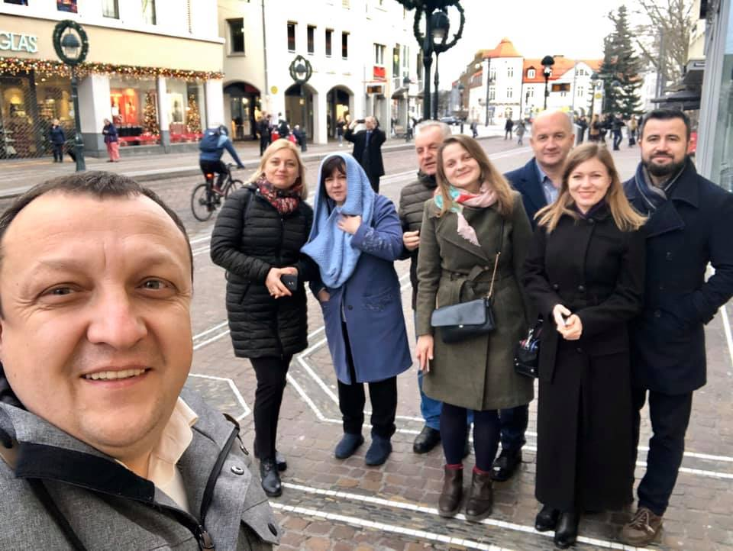
Тематичні відрядження
Ознайомлення із програмою сталої мобільності
Фрайбург, Німмечина, 2019

Slide 12
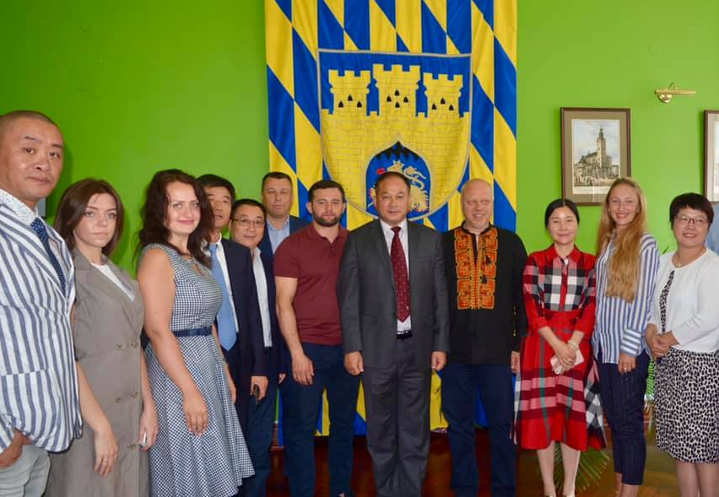
Робочі групи
6 робочих груп з питань співпраці з містами:
Республіки Індія
Турецької Республіки
Китайської Народної Республіки
Соціалістичної Республіки В’єтнам
Чеської Республіки
Королівства Іспанія

Slide 13
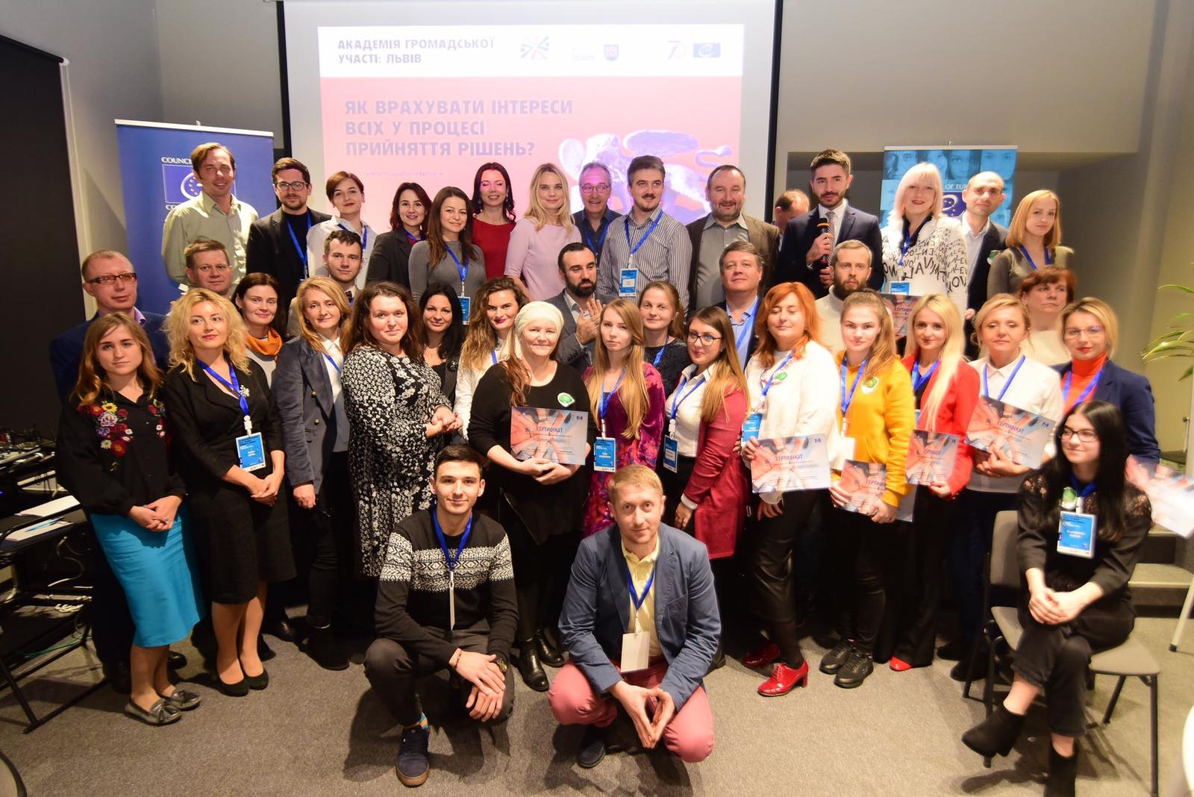
Співпраця з Радою Європи
Європейський тиждень місцевої демократії
Академія громадської участі
2 Молодіжні сесії

Slide 14
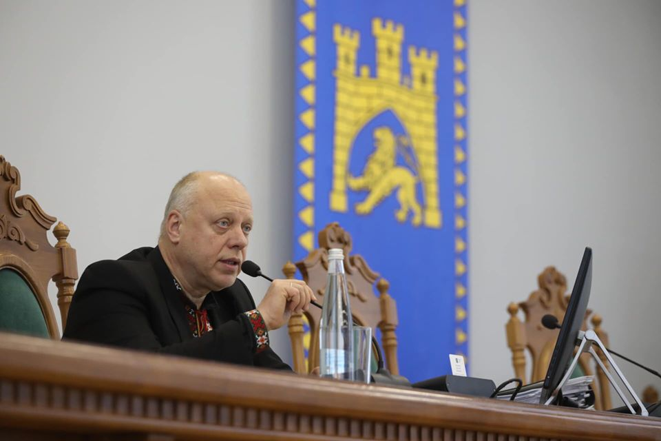
Громадська участь
Статут
територіальної громади
міста Львова

Slide 15
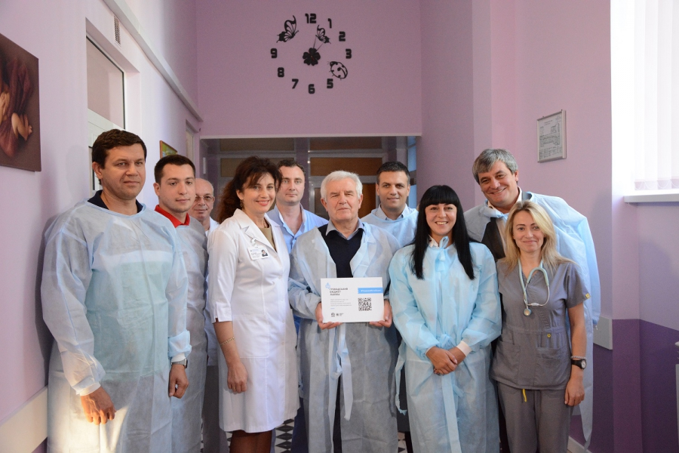

Громадський бюджет
Львова
109 проектів переможців
84,7 млн. грн.
171 тис відданих голосів

Slide 16
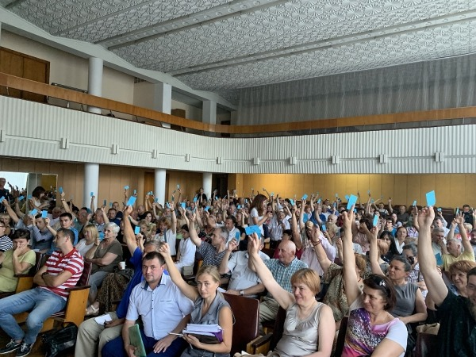

Громадські слухання та консультації
132 заходи
5090 львів’ян взяло участь

Slide 17
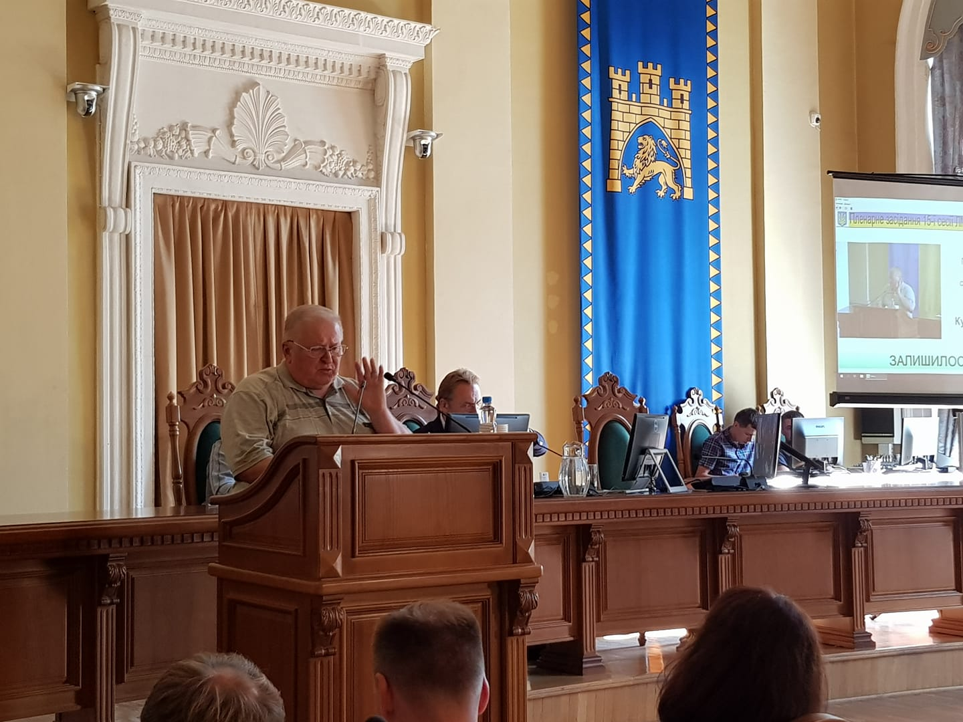

Електронні петиції
637 пройшли модерацію
83 винесено на розгляд ради
58 підтримано

Slide 18

Відзнаки та досягнення:
Відзнака Конгресу місцевих і регіональних влад Ради Європи. (2018, 2019 роки)
Перша позиція для депутатського корпусу у рейтингу «Індекс публічності місцевих рад України» (2018 рік)
3 місце серед міст України у рейтингу «Індекс місцевої електронної демократії» (2019 рік)
Топ 5 серед міст України за результатами дослідження
«Індекс демократичності міст»
(2018, 2019 роки)

Slide 19
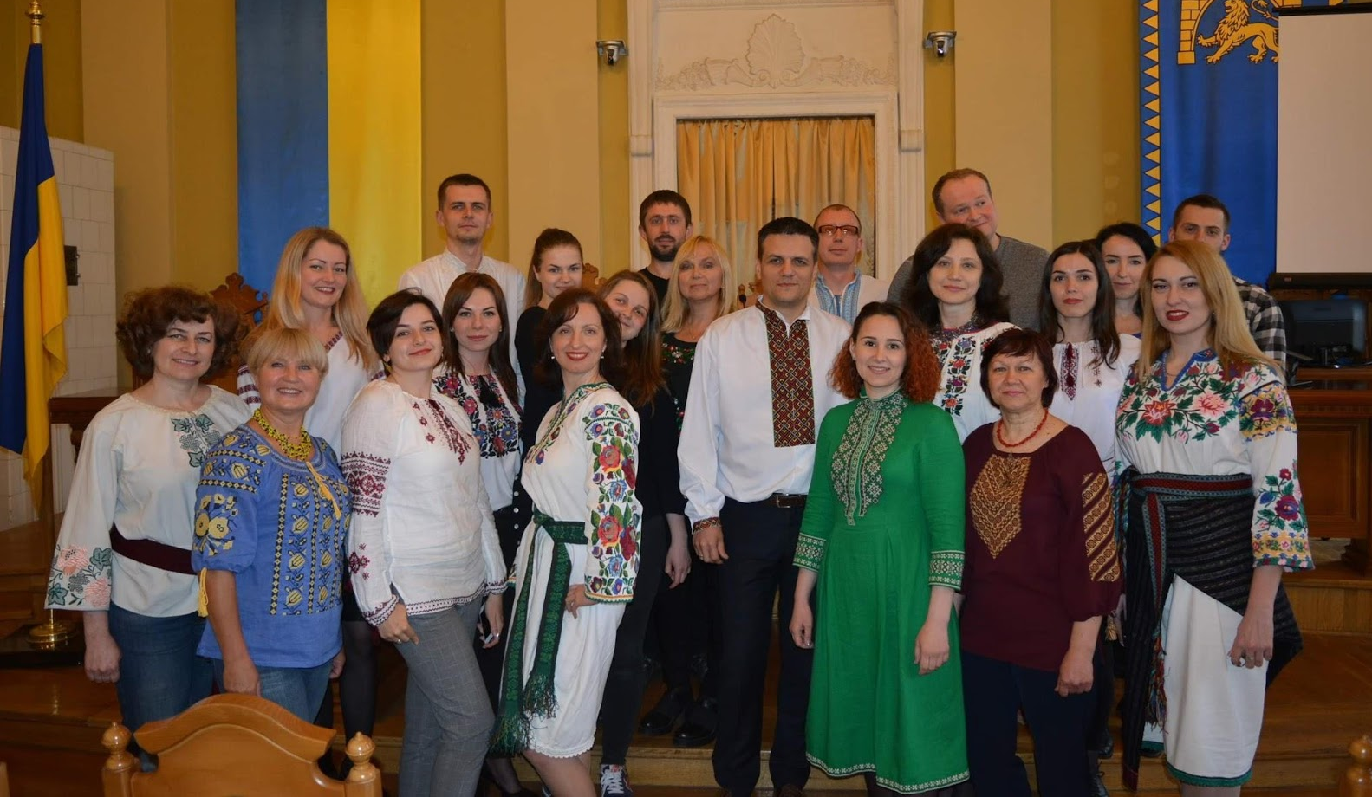

Дякуємо за увагу,
Ваше управління «Секретаріат ради»

